Slide 1

PROGRAMACIÓN DE SERVICIOS Y PROCESOS
TEMA 1: PROGRAMACIÓN MULTIPROCESO

Slide 2
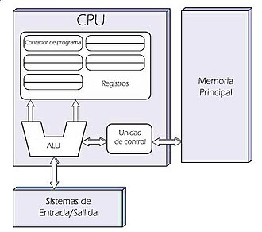
1. INTRODUCCIÓN
Proceso: Ejecución de un programa o tarea.
Multiproceso: Varios procesos se ejecutan a la vez, compartiendo uno o más procesadores.
  Real: Tantas unidades de proceso como procesos a ejecutar.
  Simulado: Menos unidades de proceso que procesos a ejecutar.
Procesador: Componente del ordenador donde se ejecutan e interpretan los procesos.
Para generar un proceso hay que utilizar el ejecutable del programa, no su código fuente.
¿Un programa puede generar varios procesos?
¿Un programa de 1 solo procesador puede realizar multiproceso?

Slide 3
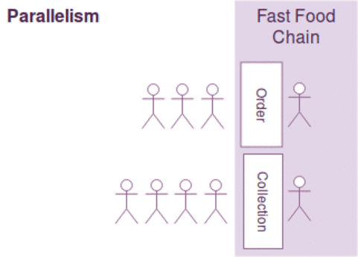
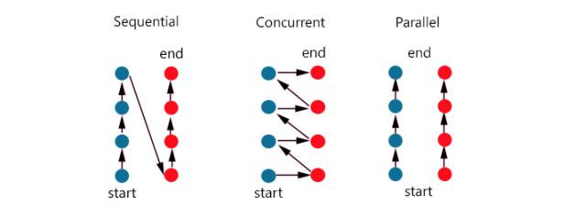
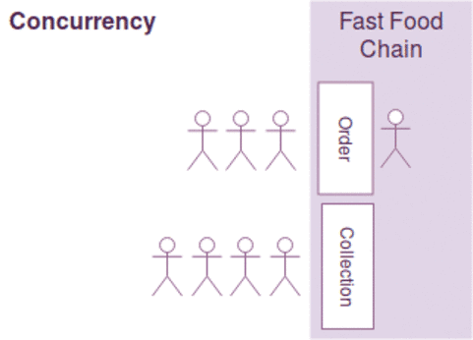
1. INTRODUCCIÓN
¿Dos procesos concurrentes son paralelos?
¿Dos procesos paralelos son concurrentes?
Los procesos se pueden ejecutar de manera:
  Secuencial
  Concurrente
  Paralela

Slide 4
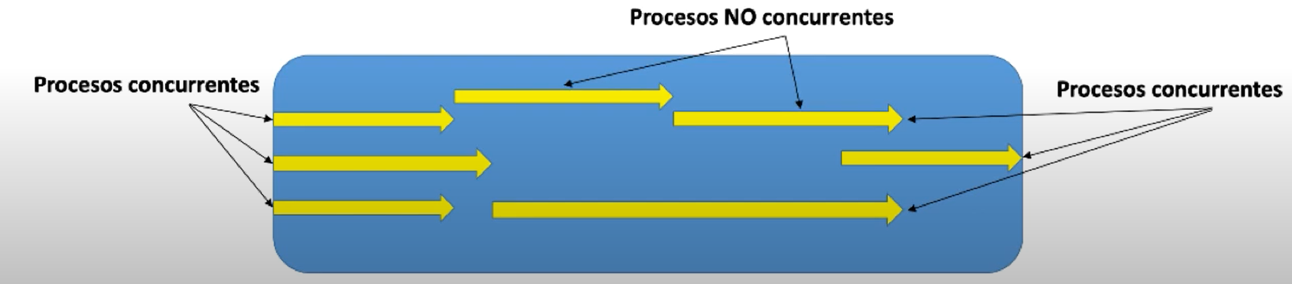
1. INTRODUCCIÓN
Los procesos son concurrentes cuando alguna instrucción de uno de ellos se ejecuta después de la primera instrucción de otro, pero antes que la última.
¿Dos procesos concurrentes son paralelos?
¿Dos procesos paralelos son concurrentes?
¿Cómo sería limpiar una clase en paralelo, secuencial y concurrente? ¿y el uso de Skyscanner?

Slide 5
2. PROCESOS EN EL S.O
El S.O. es el encargado de la gestión de procesos.
En la concurrencia, los procesos detienen su ejecución (salen del procesador) para dar paso a otros procesos y posteriormente necesitan volver a recuperar su estado (cambio de contexto).
Además, hay información necesaria para la gestión que el S.O. necesita almacenar para cada proceso.
El BCP (Bloque de Control de Proceso) o PCB (Process Control Block) almacena esta información mencionada previamente y la información que guarda depende del S.O.
BCP
PID
Estado
Prioridad
Propietario
Permisos
Registros de CPU (valores de los registros de CPU)
Tiempo de CPU consumido
Información de E/S
Etc.

Slide 6
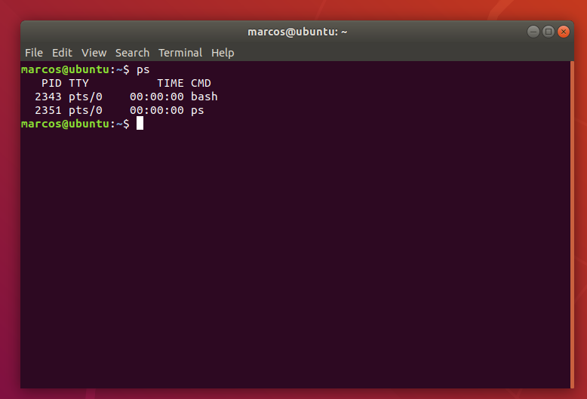
2. PROCESOS EN EL S.O
El comando ps (process status) de Linux permite ver parte de la información asociada a cada proceso.
También se pueden ver los procesos en interfaz gráfica usando el comando gnome-system-monitor.
Desde Windows se puede utilizar la terminal para ver los procesos haciendo uso del comando tasklist.
Hacer ejercicios 1 y 2

Slide 7
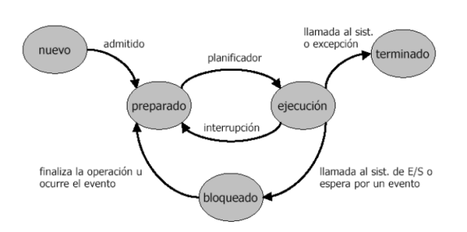
3. Estados del proceso
Los procesos pueden estar en varios estados, los más importantes son:
Listo: En espera y preparado para ejecutarse.
En ejecución: Ejecutándose y ocupando CPU.
Bloqueado: El proceso necesita algún recurso para seguir ejecutándose.
Transiciones entre estados posibles:
  Ejecución → Bloqueado (Proceso espera un evento externo)
  Ejecución → Listo (Otro proceso ocupa la CPU)
  Listo → Ejecución
  Bloqueado → Listo

Slide 8
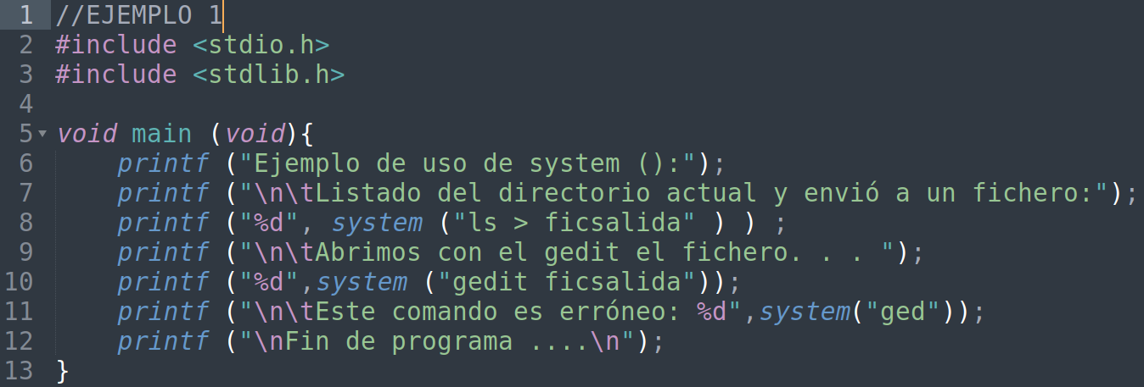
3. GESTIÓN DE PROCESOS EN LINUX
En c, se usa la función stdlib.h que proporciona varias funciones como system(), fork() y execl().
La función system() llama a un intérprete para que ejecute el comando indicado. El formato es: int system ( const char * cadena).
El proceso espera a que finalice la ejecución de la subrutina y devuelve la salida del comando ejecutado.
La función system() no se debe utilizar si el programa se va a ejecutar con privilegios de administrador, ya que, puede verse comprometida la integridad del sistema. En esos casos es preferible usar execl().

Slide 9
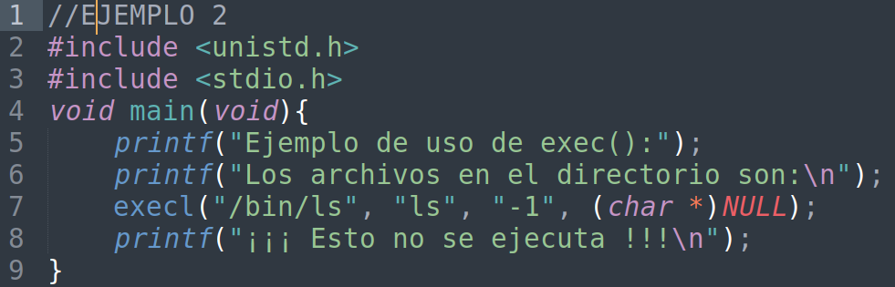
3. GESTIÓN DE PROCESOS EN LINUX
La función execl() permite ejecutar un nuevo programa en el mismo proceso, creando un proceso imagen y sustituyendo el programa actual por el nuevo.
La función recibe el nombre del programa que se va a ejecutar con su trayectoria y luego los argumentos del programa terminando con un puntero nulo.
Devuelve -1 si ocurre algún error y en la variable global errno se pondrá el código de error adecuado.
Requiere la biblioteca unistd.h
int execl ( const char * path_y_programa, const char *arg0, …, char *argn, (char *) NULL)
  path_y_programa: Dirección completa del programa.
  Argn: argumento N-ésimo.
  NULL: Siempre se ha de acabar la llamada al programa con un puntero nulo.
¿Por qué no se imprime la última línea de código?

Slide 10
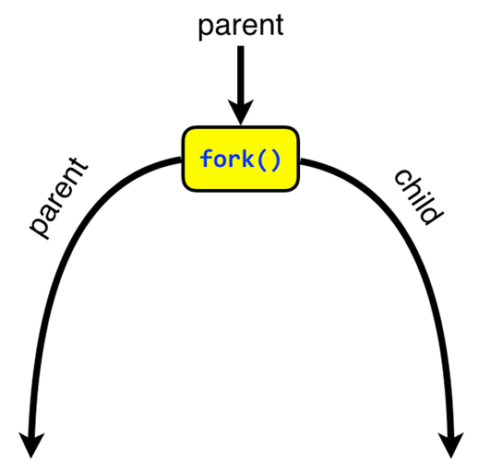
3. Creación de procesos mediante fork
Para crear nuevos procesos utilizaremos la función fork().
#include <unistd.h>
pid_t fork(void);
El proceso creado se denomina proceso hijo y se trata de un proceso clon del proceso padre (proceso que ha realizado la llamada) y, por tanto, se trata de una copia exacta en código y datos del proceso padre.
El proceso hijo se diferencia del padre por el PID y la posición en memoria que ocupa.
Una vez se ha ejecutado la función, el proceso padre y el hijo continúan la ejecución en el mismo punto y a partir del fork().

Slide 11
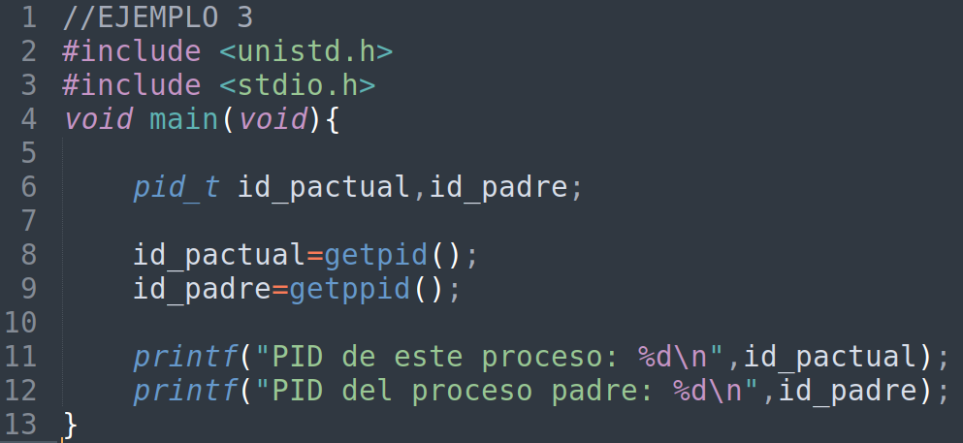
3. Creación de procesos mediante fork
Para identificar el PID de los procesos, se suele utilizar las funciones getpid() (para obtener el PID del proceso que realiza la llamada) y getppid() (para obtener el PID del proceso padre del proceso que realiza la llamada).
¿Cuál es el proceso padre?

Slide 12
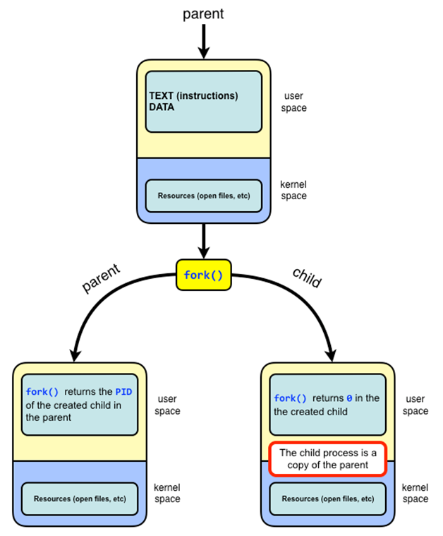
3. Creación de procesos mediante fork
El fork() devuelve un valor numérico:
    -1 si a lo largo de la ejecución se produce algún error.
    0 si el proceso que está mostrando el resultado es el hijo y no se ha producido ningún error.
    Otro valor si el proceso que está mostrando el resultado es el padre y no se ha producido ningún error. El valor obtenido se corresponderá con el PID asignado al proceso hijo.
La función exit() termina la ejecución de un proceso. Para utilizar exit hay que incluir la biblioteca stdlib.h.
La función wait se usa para que el proceso padre espera la finalización del proceso hijo. Esta función provoca que el proceso padre quede bloqueado hasta que finalice un proceso hijo.
pid_t wait(int *status)
Devuelve el PID del proceso hijo cuya ejecución ha terminado o -1 si no tiene ningún hijo.

Slide 13
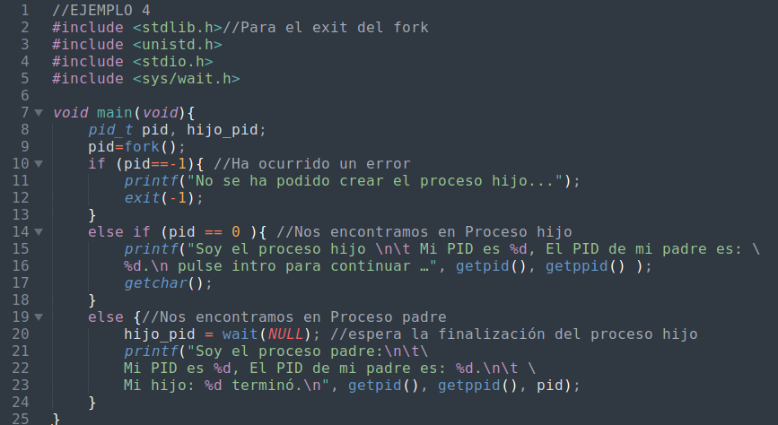
3. Creación de procesos mediante fork
Antes de que finalicen, busca los dos procesos con ps -Af.

Slide 14
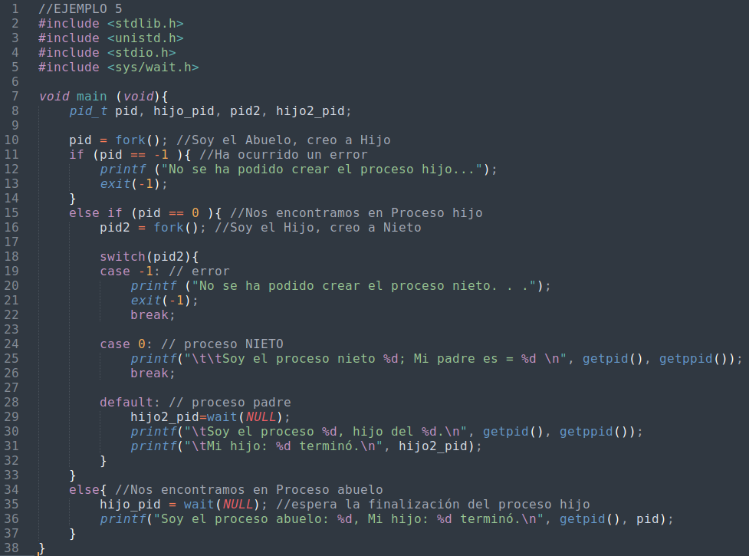
3. Creación de procesos mediante fork
Hacer ejercicios 3, 4 y 5

Slide 15
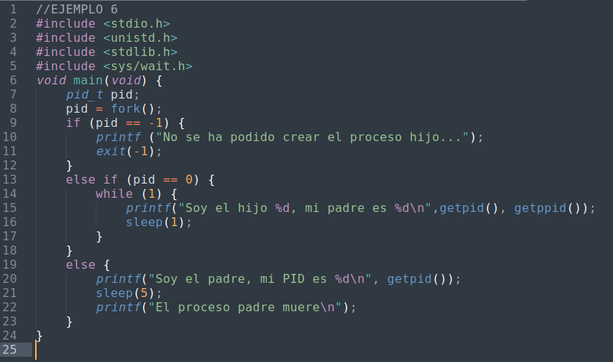
3. Creación de procesos mediante fork
Cuando el proceso padre finaliza antes que el hijo se dice que el hijo es un proceso huérfano.
Cuando finaliza la ejecución del proceso padre, se devuelve el control al intérprete de comandos.
Los procesos huérfanos pueden ser adoptados por el proceso de inicio del sistema o el de inicio del usuario.
Para visualizar el proceso: ps – Af | grep PID
Para matar al proceso: Kill -9 PID
Hacer ejercicios 6

Slide 16
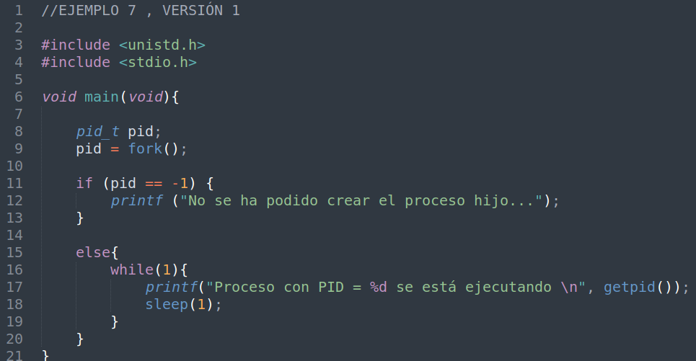
3. Creación de procesos mediante fork
Cuando el proceso hijo finaliza, pero sus datos no los ha leído el padre.
Se quedan los datos de su PCB.
En grandes cantidades son perjudiciales.
Para que el padre los lea tiene que utilizar la función wait().
Si el proceso padre muere, sus procesos zombies hijos morirán.

Slide 17
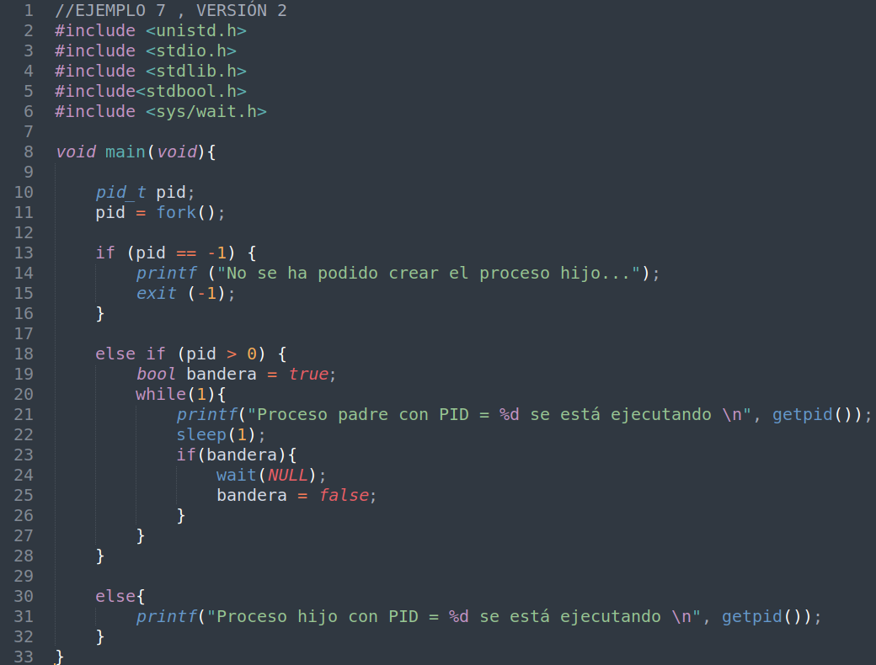
3. Creación de procesos mediante fork
Hacer ejercicios 7, 8 y 9

Slide 18
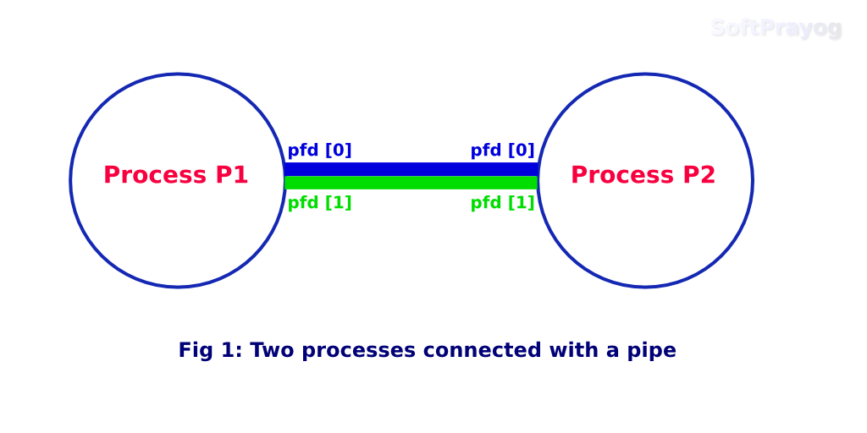
4.1 COMUNICACIÓN ENTRE PROCESOS
- Pipes sin nombre
El proceso P1 quiere enviar datos al proceso P2, los escribe en el pipe como si se tratara de una escritura en un fichero.
El proceso P2 puede obtener estos datos leyendo el pipe, como si se tratara de una lectura de un fichero.
Cuando un proceso solicita la lectura de la tubería y esta no contiene ningún dato (está vacía) se bloqueará hasta que otro proceso escriba datos en esa tubería.
Para declarar una tubería se utiliza la función pipe():
  #include <unistd.h>
  int pipe(int fd[2]);
El descriptor para lectura sería fd[0] y para escritura sería fd[1].
Esta función devolverá 0 en caso de éxito o -1 si existe error.

Slide 19
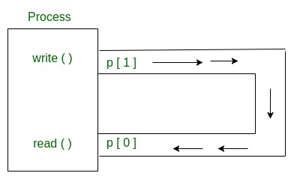
4.1 COMUNICACIÓN ENTRE PROCESOS
- Pipes sin nombre
Para leer datos en la tubería se utiliza la función read().
int read (int fd, void *buf, int count);
  int fd: Descriptor de la tubería
  void *buf: Dónde se almacenan
  int count: Número de bytes a leer
Para escribir datos en la tubería utilizamos la función write().
int write (int fd, void *buf, int count);
  int fd: Descriptor de la tubería
  void *buf: Buffer contenedor (array)
  int count: Número de bytes a leer
La función devuelve el número de bytes escritos efectivamente.
Para abrir y cerrar ficheros se usan las funciones open() y close():
int open (const char *fichero, int modo);
  const char *fichero: Nombre del fichero
  int modo: 0 para lectura, 1 para escritura, 2 para Lectura/Escritura.
int close (id fichero);
  - id fichero: El valor entero del fichero abierto.

Slide 20
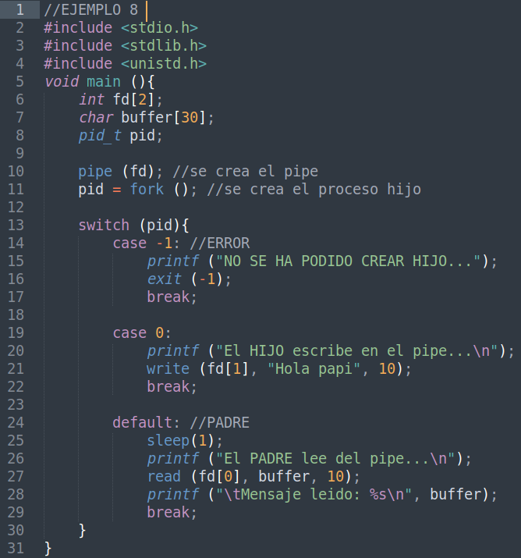
4.1 COMUNICACIÓN ENTRE PROCESOS
- Pipes sin nombre
¿Qué pasa si cambias esta línea de código write (fd[1], "Hola papi", 10); por esta write (fd[1], "Hola papi", 7); ?
Y si la cambias por strlen(“Hola papi”);
¿Ves algún problema con la gestión del pipe?

Slide 21
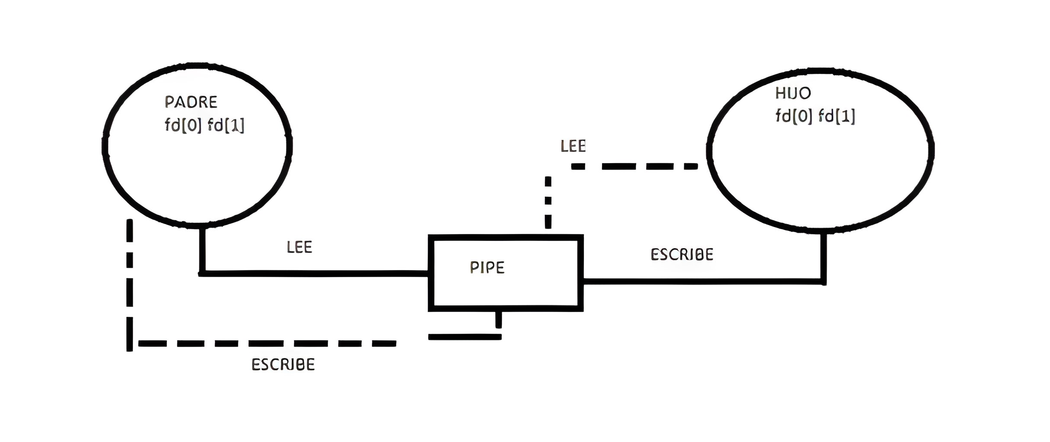
4.1 COMUNICACIÓN ENTRE PROCESOS
- Pipes sin nombre
Como la tubería se crea antes que el proceso hijo, este recibe una copia de todos los descriptores de ficheros del proceso padre, incluyendo copia de los descriptores de ficheros del pipe (fd[0] y fd[1]).
La comunicación ha de ser unidireccional, por tanto, se debe decidir en qué dirección se envía la información (del padre al hijo o del hijo al padre).
Como los descriptores se comparten hay que cerrar el extremo que no interesa.
Al finalizar de utilizar el descriptor del fichero que emplea cada proceso para la comunicación, también hay que cerrarlo.

Slide 22
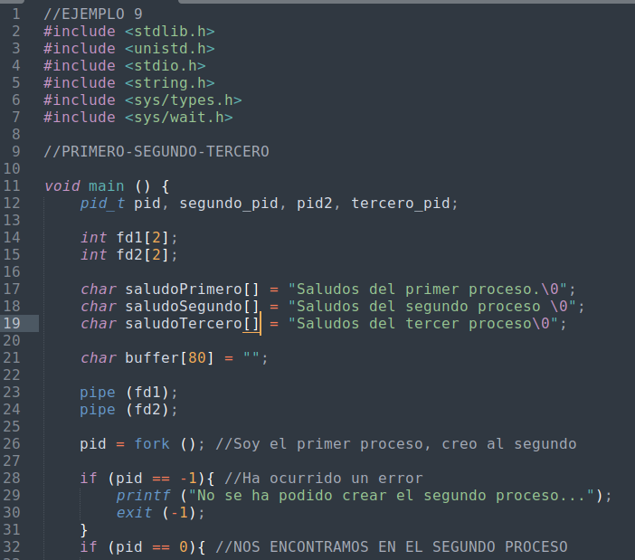
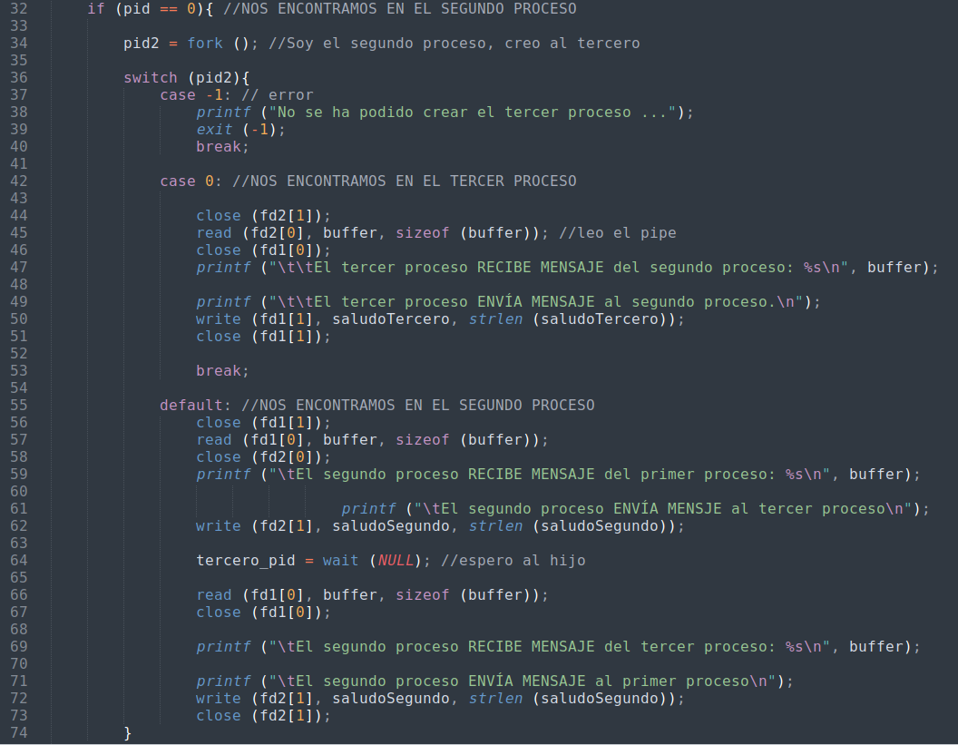
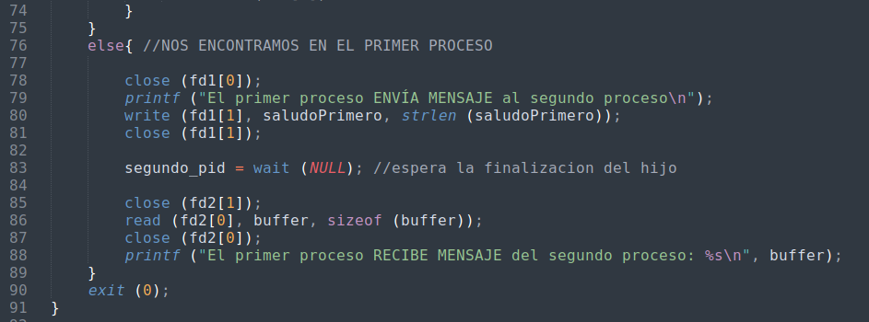
4.1 COMUNICACIÓN ENTRE PROCESOS
- Pipes sin nombre

Slide 23
4.1 COMUNICACIÓN ENTRE PROCESOS
- Pipes sin nombre
1) Los pipes solo permiten comunicar procesos emparentados, podemos que los procesos emparentados son aquellos que se crean utilizando un fork y que tienen una relación padre hijo.
2) La comunicación es unidireccional, esto quiere decir que se escribe solo por un extremo del pipe y se lee por el otro extremo del pipe. Representado en el código por el write(p[1],…,…) y por read(p[0], …,…)
3) El proceso escritor se bloquea en la escritura cuando el pipe está lleno y si hay un proceso lector por lo menos.
4) El proceso lector se bloquea en la lectura, cuando el pipe esta vació y si hay un proceso escritor por lo menos.
5) La lectura de un pipe es destructiva.
6) El orden de lectura es FIFO.
7) El proceso escritor es terminado en la escritura por el sistema operativo cuando el proceso lector cierra su canal de lectura con close(p[0]) o termina, lo que es lo mismo decir, cuando ya no hay procesos lectores el proceso escritor es terminado en el intento de escritura sobre el pipe.
8) Un proceso lector si está bloqueado en el read en un pipe vacío esperando que un proceso escritor escriba, pero el escritor cierra su canal de escritura con close(p[1]) o por algún motivo termina, el proceso lector se desbloquea y sigue con la ejecución lógica de su código, si así fue programado. La comunicación ha de ser unidireccional, por tanto, se debe decidir en qué dirección se envía la información (del padre al hijo o del hijo al padre).
Hacer ejercicios 10 y 11

Slide 24
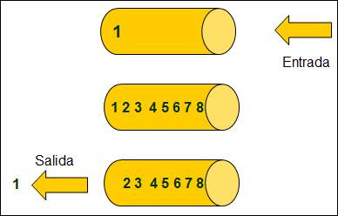
4.2 COMUNICACIÓN ENTRE PROCESOS
- Pipes CON nombre TIPO FIFO
Con los pipes sin nombre solo podían comunicarse procesos relacionados por herencia.
Los FIFOS permiten enviar mensajes entre todos los procesos.
Los FIFOs se localizan dentro del sistema de ficheros y pueden abrir, leer y escribir múltiples procesos.
Los datos escritos se leen como en una cola del tipo primero en entrar primero en salir (First In – First Out).

Slide 25
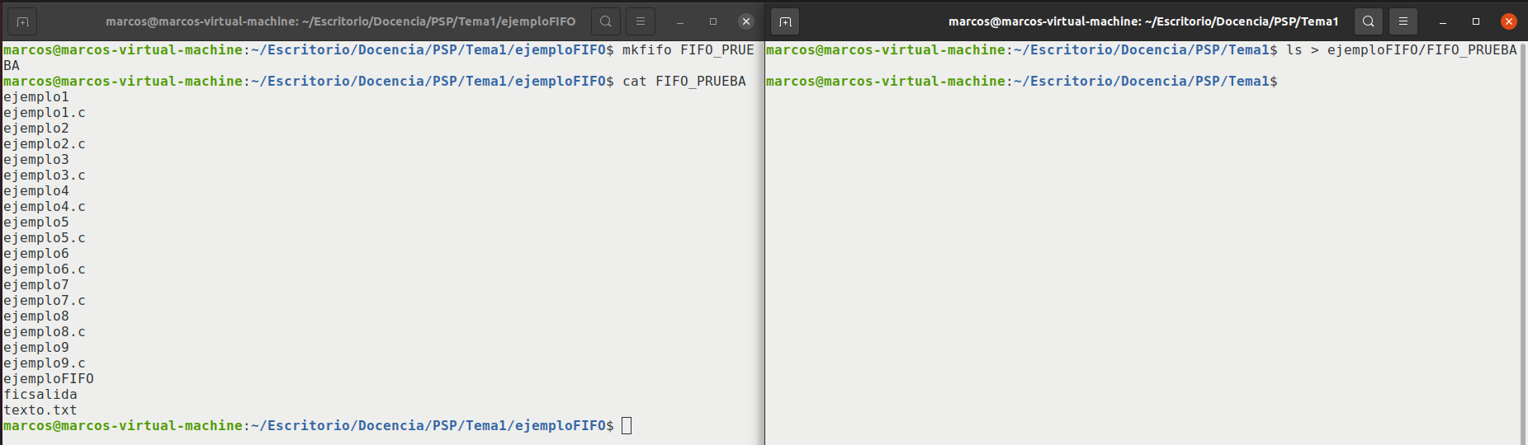
4.2 COMUNICACIÓN ENTRE PROCESOS
- Pipes CON nombre TIPO FIFO
Una operación de escritura en un FIFO se queda en espera hasta que otro proceso inicia la lectura.
Solo se permite la escritura de información cuando un proceso vaya a recoger dicha información.
Para usar mkfifo desde la línea de comandos se usa el siguiente formato: mkfifo [opciones] nombrefichero

Slide 26

4.2 COMUNICACIÓN ENTRE PROCESOS
- Pipes CON nombre TIPO FIFO
Para crear un FIFO en C se usa el siguiente comando: mknod (const char *pathname, mode_t modo, dev_t dev)
    pathname: Nombre del FIFO creado.
    modo: Permisos y tipo de nodo creado.
      S_IFREG: Fichero normal.
      S_IFCHR: Fichero especial de caracteres.
      S_IFBLK: Fichero especial de bloques.
      S_IFIFO: Para crear un FIFO.
    Si después del modo ponemos |0666 damos permisos de lectura y escritura.
    dev: Usaremos siempre 0.
Si pathname ya existe devolverá error.
Mknod necesita <sys/stat.h>

Slide 27
4.2 COMUNICACIÓN ENTRE PROCESOS
- Pipes CON nombre TIPO FIFO
Para abrir un fifo se usa la función open(“nombre FIFO”, opción).
Open necesita importar fcntl.h
Opción:
    O_WRONLY:
      Para escritura.
      Se bloque hasta que otro proceso no abra esta tubería en modo lectura.
    O_RONLY:
      Para lectura.
      Se bloque hasta que otro proceso no abra esta tubería en modo escritura.
Para leer un fichero se usa la función read(fifo, buffer, bitsALeer);
La función read devuelve el número de bytesLeidos, conviene leer hasta que esta función devuelva 0 para recibir toda la información y que no quede bloqueado el escritor.
Para escribir un fichero se utiliza la función write(fifo, mensaje, bitsAEscribir);

Slide 28
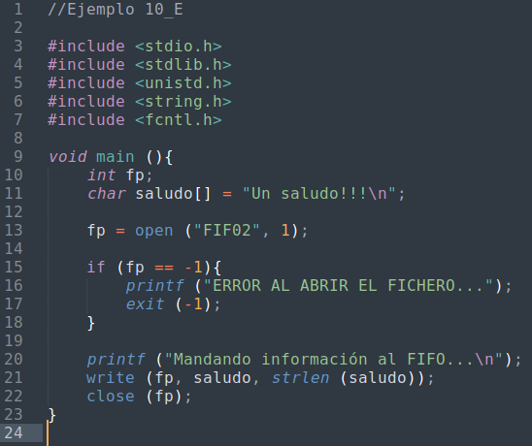
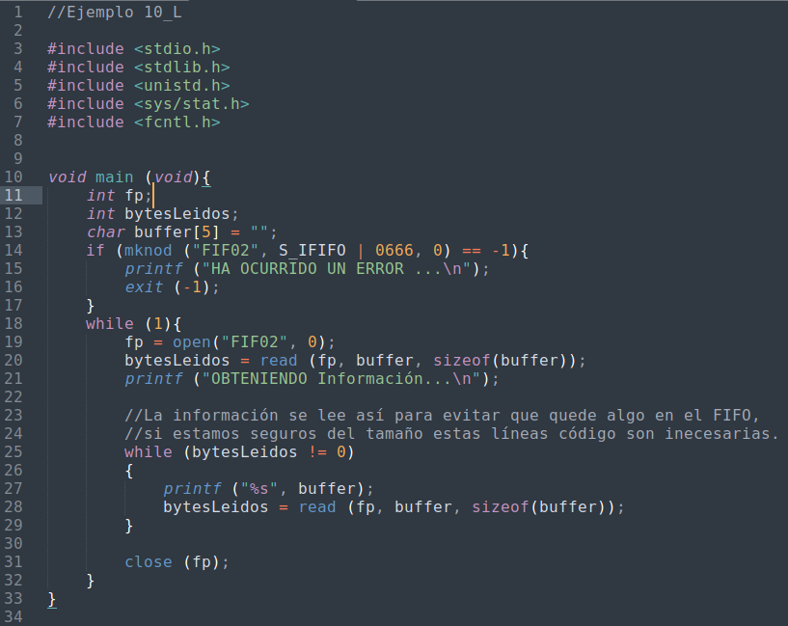
4.2 COMUNICACIÓN ENTRE PROCESOS
- Pipes CON nombre TIPO FIFO
Hacer ejercicios 12 y 13

Slide 29
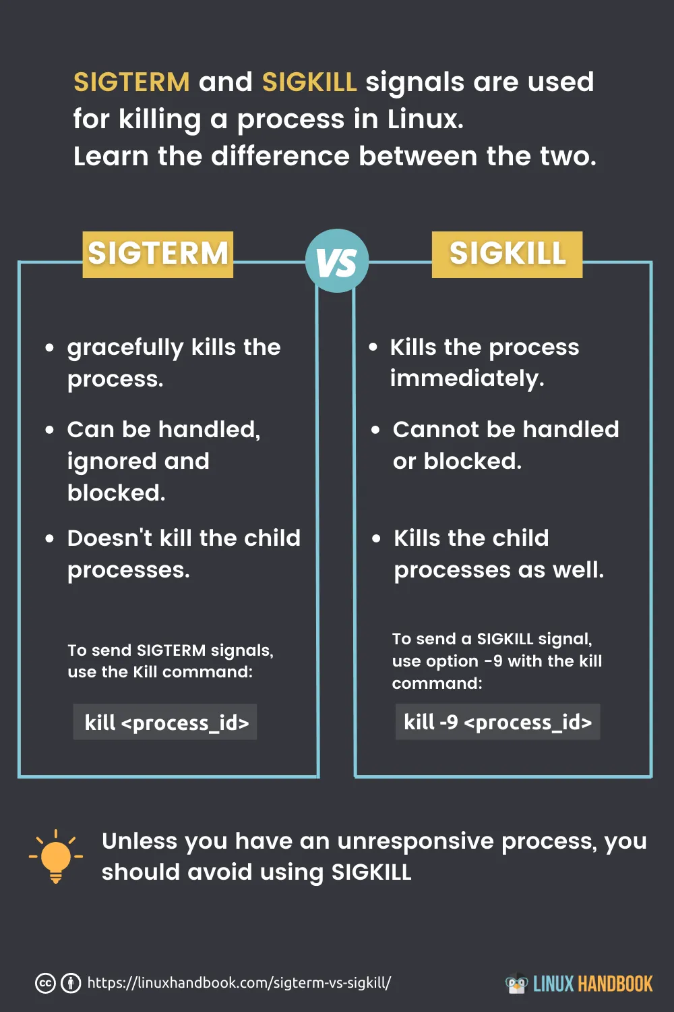

5 SINCRONIZACIÓN ENTRE PROCESOS
Una señal es un aviso que un proceso envía a otro proceso.
Para gestionar las señales podemos emplear la función signal
Es necesario usar la biblioteca signal.h:
void (*signal(int señal, void (*manejador)(int))(int);
  señal: Número de señal que se pretende capturar.
  manejador: Función que se va a llamar.
SIGUSR1 es la señal definida por el usuario para ser usada en programas de apliación. Otra señal interesante es SIGKILL o SIGTERM que se usa para terminar con un proceso

Slide 30
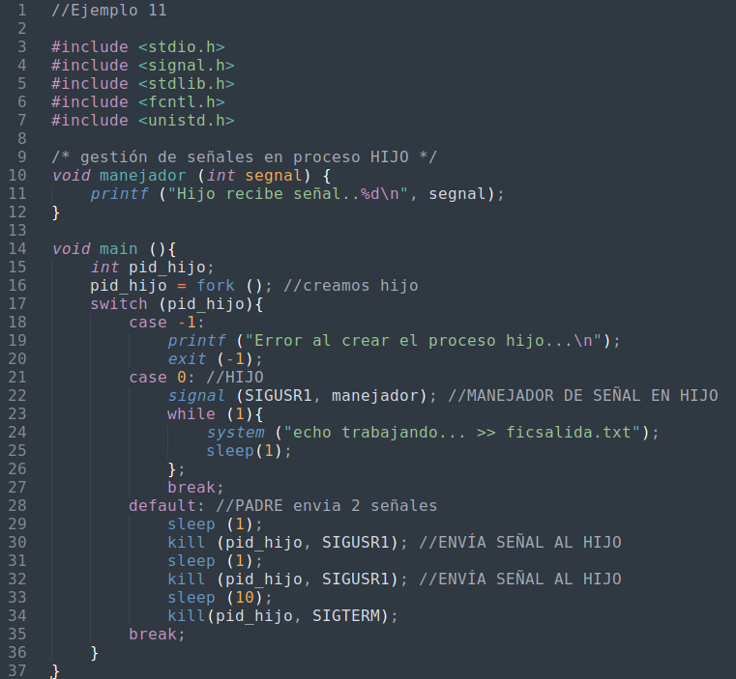
5 SINCRONIZACIÓN ENTRE PROCESOS
Para enviar una señal podemos usar el comando kill o la función kill(). La función kill se define de la siguiente manera: int kill(int pid, int signum);
  pid: Es el PID del proceso al que se le va a enviar la señal.
  signum: Número de la señal que se va a enviar.
Por último, para que el proceso espere hasta que le llegue la señal emplearemos la función pause() que está en la librería unistd.h:
int pause(void);
La función sleep(), que ya hemos utilizado previamente, también se puede detener con una señal.

